Slide 1
Использование мультипликационных фильмов на уроках ОПК
Вековшинина Елена Иннокентьевна,
Учитель начальных классов
МАОУ «Ленская СОШ»

Slide 2
Цель:
Эффективное использование мультфильмов для развития познавательной активности и формирования УУД обучающихся уровня начальное общее образование.

Slide 3
Задачи:
1. Расширить знания по технологии использования мультимедийных средств.
2. Демонстрировать приемы и методы использования мультфильмов на различных этапах урока.
3. Рассмотреть роль использования мультфильмов в учебно- воспитательной работе в формировании УУД.
4. Научиться применять на практике фрагменты мультфильмов

Slide 4
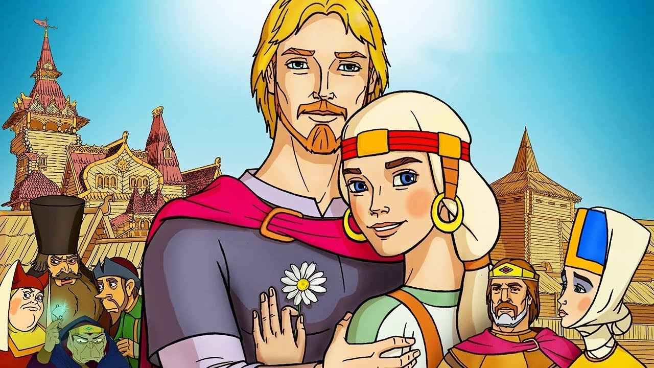
Зачем нужны мультфильмы на уроке?

Slide 5
Критерии отбора мультфильма для просмотра на уроке:
1. Определяю тему и цели урока
2. Подбираю подходящий мультфильм
3. Выбранный м/ф скачиваю с You Tube с помощью программы Get Video/org
4. Выбираю нужный момент и вырезаю с помощью программы «Киностудия»
5. Составляю задание по мультфильму.

Slide 6
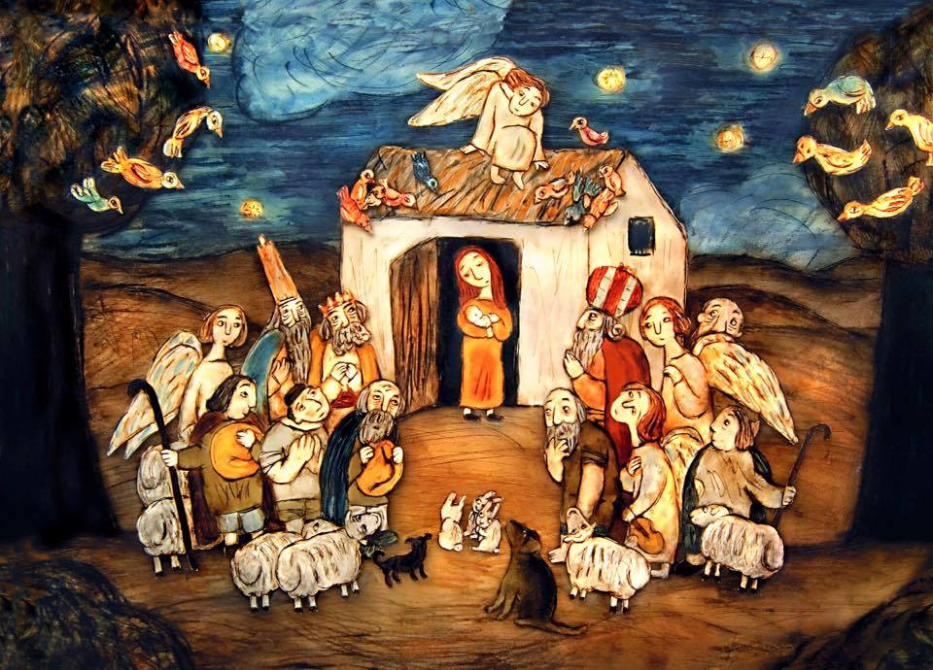
Рождество

Slide 7
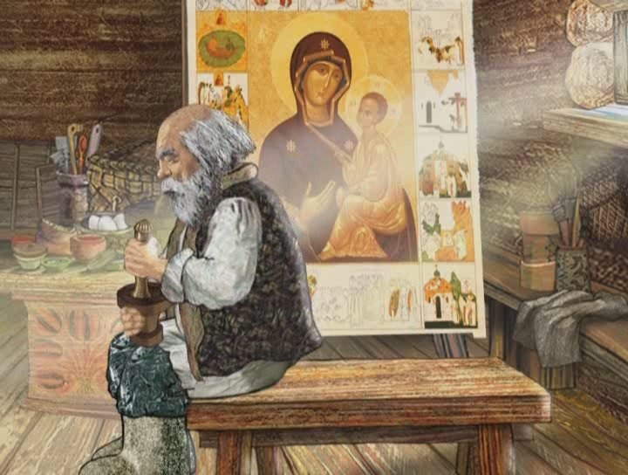
Путеводительница

Slide 8
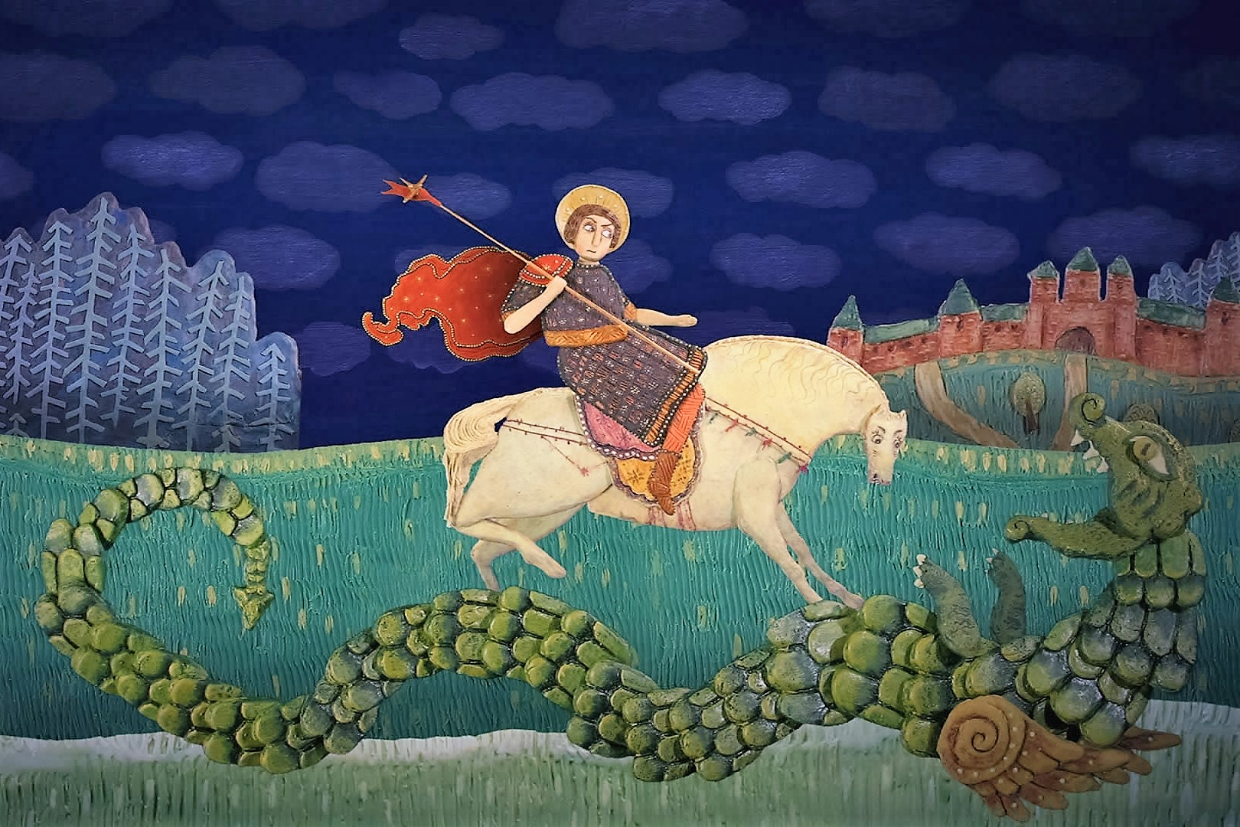
Егорий Храбрый

Slide 9
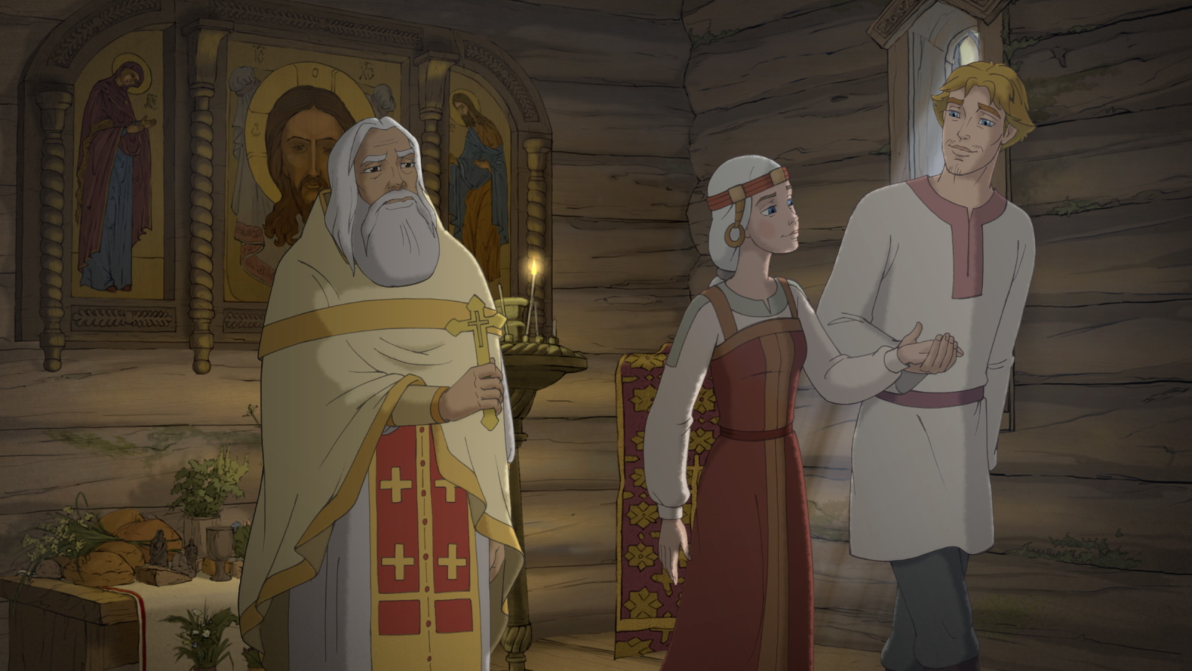
Сказ о Петре и Февронии

Slide 10
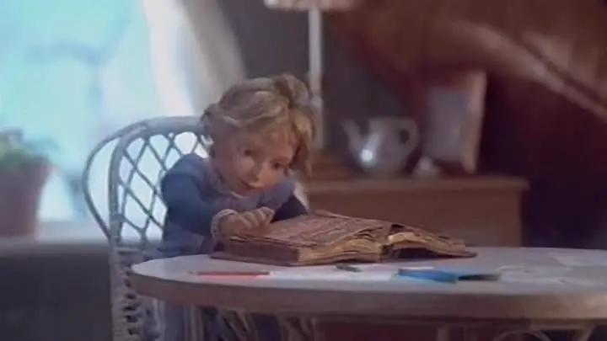
Отче наш…

Slide 11
Список мультипликационных фильмов, для использования в преподавании ОПК.

Slide 12
Интернет ресурсы:
Большую поддержку педагогу могут оказать видео и мультипликационные фильмы
телеканала «Радость моя» .- ( в частности, телепроект «Шишкин лес», «Доброе слово» )
СОЮЗМУЛЬТФИЛЬМ http://www.souzmult.ru/
Православное кино http://pravfilms.ru
Школа радости http://happy-school.ru/
Азбука веры http://azbyka.ru
МУЛЬТИКИ (каталог мультфильмов) больше 2500 мультфильмов.

Slide 13

САЙТЫ

Slide 14


Slide 16
Спасибо за внимание!

